Slide 1
আজকের পাঠে সবাইকে স্বাগতম

Slide 2
পরিচিতি
শ্রেণি : চতুর্থ
বিষয় : প্রাথমিক বিজ্ঞান
অধ্যায় : দশম
পাঠের শিরোনাম : আবহাওয়া ও জলবায়ু
সময় : 45 মিনিট
তারিখ : 01/11/2019ইং
মোহাম্মদ আতাউর রহমান সিদ্দিকী
সহকারী শিক্ষক
সুলতান খান কান্দি সরকারি প্রাথমিক বিদ্যালয়
শিবচর, মাদারীপুর।
Email: ‍ ataursagar1981@gmail.com

Slide 3
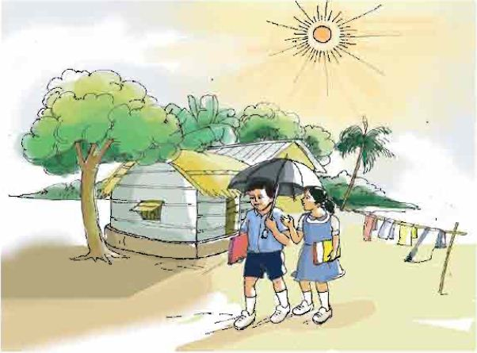
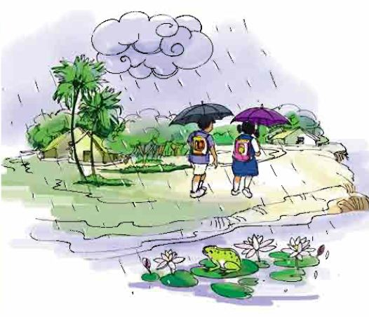
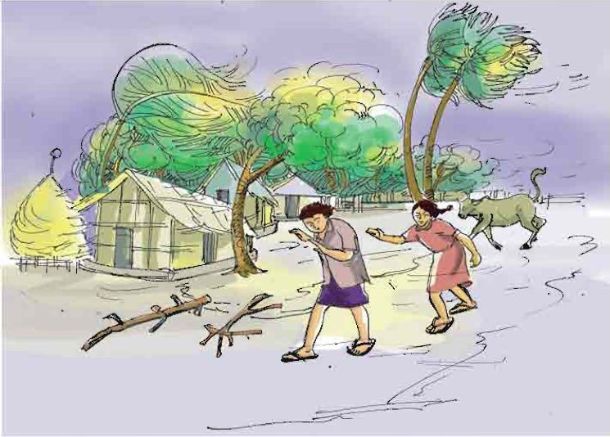
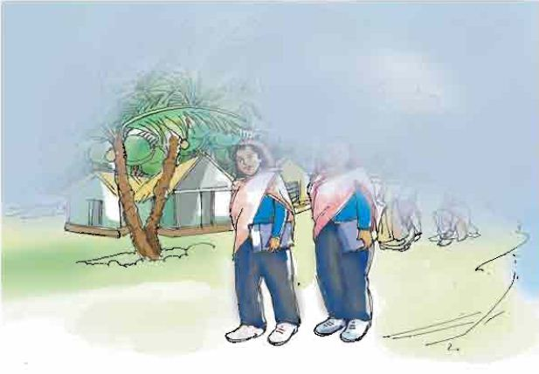
এগুলো বিভিন্ন আবহাওয়ার ছবি
নিচের ছবিগুলো কিসের ছবি জান?

Slide 4
আমাদের আজকের পাঠ আবহাওয়া ও জলবায়ু।
পাঠের শিরোনামঃ আবহাওয়া ও জলবায়ু
পাঠ্যাংশঃ আবহাওয়ার উপাদান।
পৃষ্ঠা-৬৯ (আমরা কোনো জায়গার আবহাওয়া--------নড়াচড়া ইত্যাদি দেখে বুঝতে পারি।)

Slide 5
শিখনফল
১৩.১.২ আবহাওয়ার উপাদানসমুহ কী কী তা লিখতে পারবে।

Slide 6
উপস্থাপন

Slide 7
রৌদ্রজ্জ্বল দিন
বৃষ্টির দিন

Slide 8
ঝড়
শীতে কুয়াশায় চাদর গায়ে

Slide 9
আবহাওয়া হলো প্রতিদিনের আকাশ ও বায়ুমণ্ডলের অবস্থা।

Slide 10
আবহাওয়ার
উপাদান
রোদ
বায়ু প্রবাহ
মেঘ
কুয়াশা
বৃষ্টি

Slide 11
কোনো জায়গার রোদ, বৃষ্টি, তাপমাত্রা, মেঘ, কুয়াশা, ও বায়ু প্রবাহ এ অবস্থাগুলো মিলে হলো আবহাওয়া।

Slide 12
পাঠ্য বইয়ের সংযোগ
সবাই পাঠ্য বইয়ের ৬৯ নং পৃষ্ঠা খোল।

Slide 13
দলীয় কাজ
ছাত্রছাত্রীদের চারটি দলে ভাগ করে দিয়ে কয়েকটি বাক্য লিখতে বলবো।
বৃষ্টির দিন
শীতের দিন
ঝড়
রৌদ্রজ্জ্বল দিন
ক-দল
খ-দল
গ-দল
ঘ-দল

Slide 14
মূল্যায়ন
১. আবহাওয়া কাকে বলে লিখ?
২. আবহাওয়ার উপাদানগুলোর নাম লিখ।

Slide 15
মূল্যায়ন
কোনো জায়গার রোদ, বৃষ্টি, তাপমাত্রা, মেঘ, কুয়াশা, ও বায়ু প্রবাহ এ অবস্থাগুলো মিলে হলো ______________ ।
আবহাওয়া

Slide 16
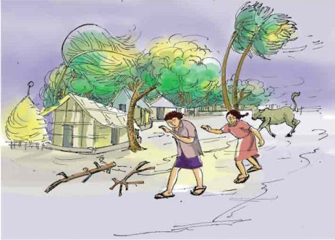
মিলকর:
শীতে কুয়াশায় চাদর গায়
বৃষ্টির দিন
রৌদ্রজ্জ্বল দিন
ঝড়

Slide 17
আজকের পাঠ এখানেই শেষ সকলকে ধন্যবাদ

